Slide 1
芯片Marker实测情况与说明书编写
2026年1月16日

Slide 2
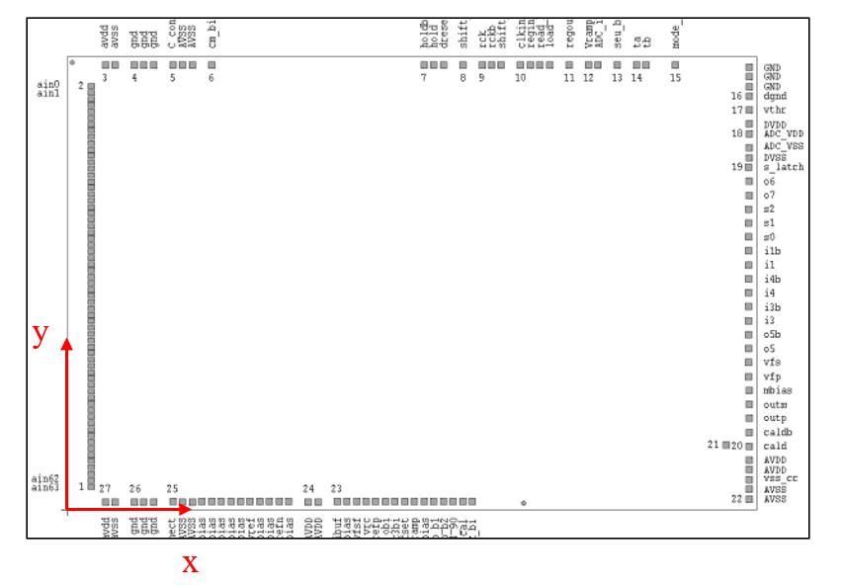
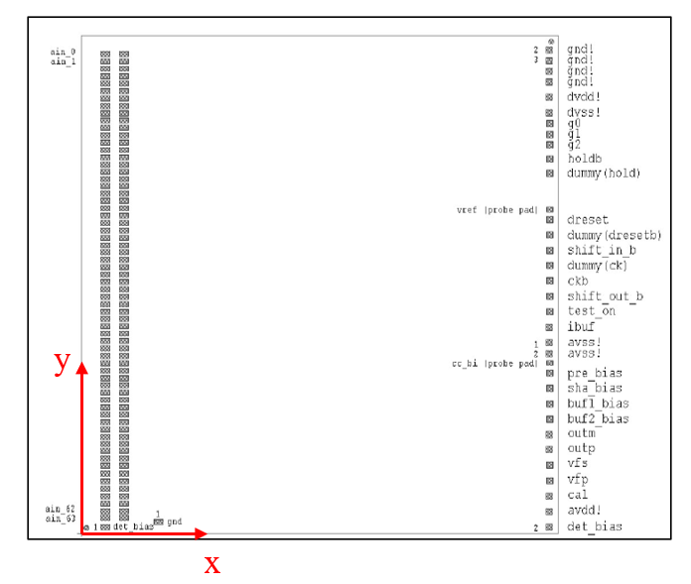
前情提要—芯片实测
测量原因
1、验证说明书中坐标原点以及每个焊盘坐标选取的标准是否正确
2、实际芯片（IDE1140与VATA450.3）上存在用于定位的靶标（Marker），但相关说明书并未表明其坐标位置，因而需要进行测量标定
图1 芯片尺寸图（左：VATA450.3 右： IDE1140 ）
1

Slide 3
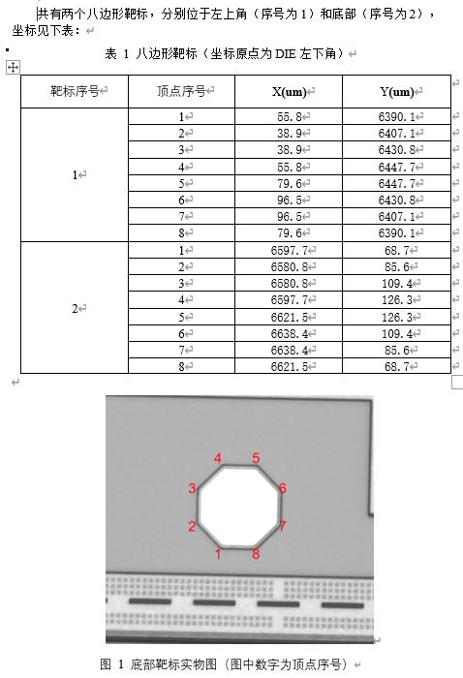
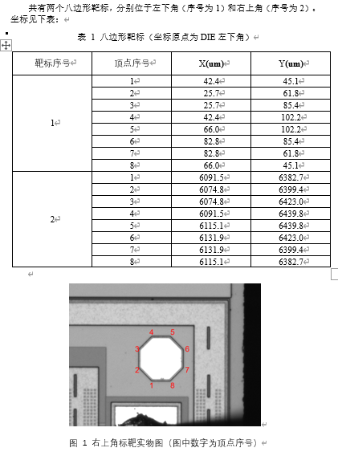
实测情况
实测验证目标
1、测量坐标原点的选取
2、每个焊盘坐标测量点的选取
测量目标
1、靶标具体坐标
2、靶标实际形状
实测验证目标
符合说明书选取标准
测量目标
结果如右图所示
实测结果见附录一
图2 靶标尺寸说明（左：VATA450.3 右： IDE1140 ）
2

Slide 4
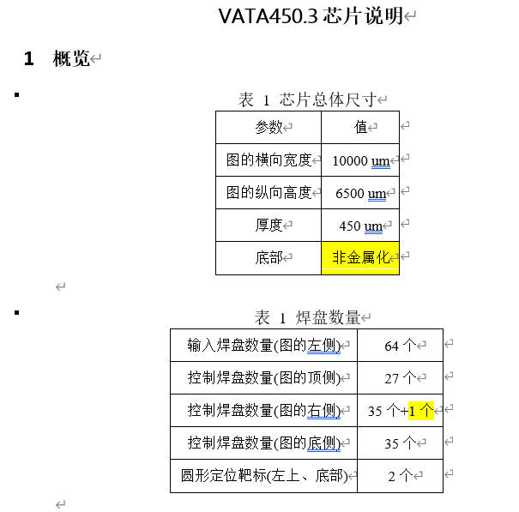
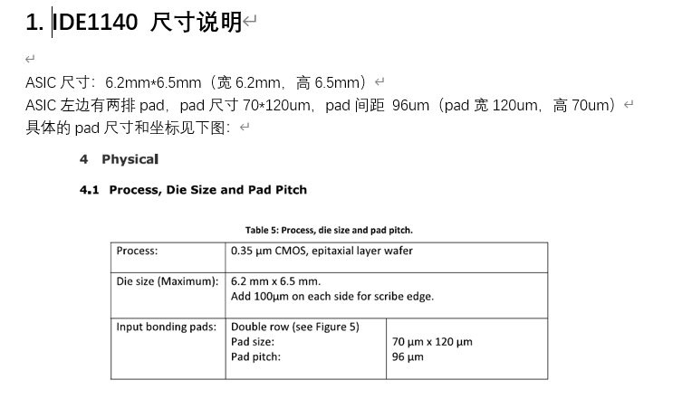
说明书编写情况
说明书编写已完成并交予厂家进行相关生产
3

Slide 5
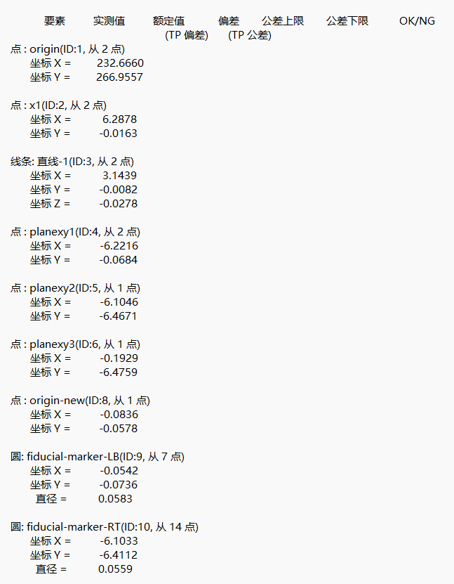
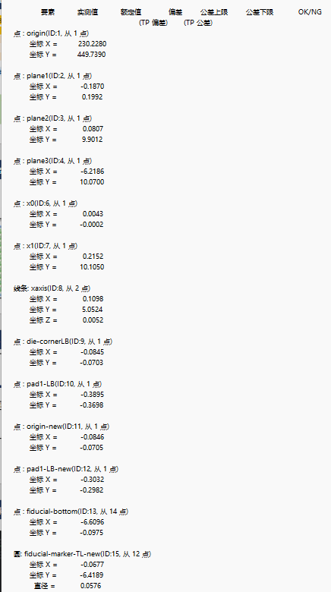
附录一
IDE 1140实测结果数据
VATA450.3实测结果数据

